Slide 1
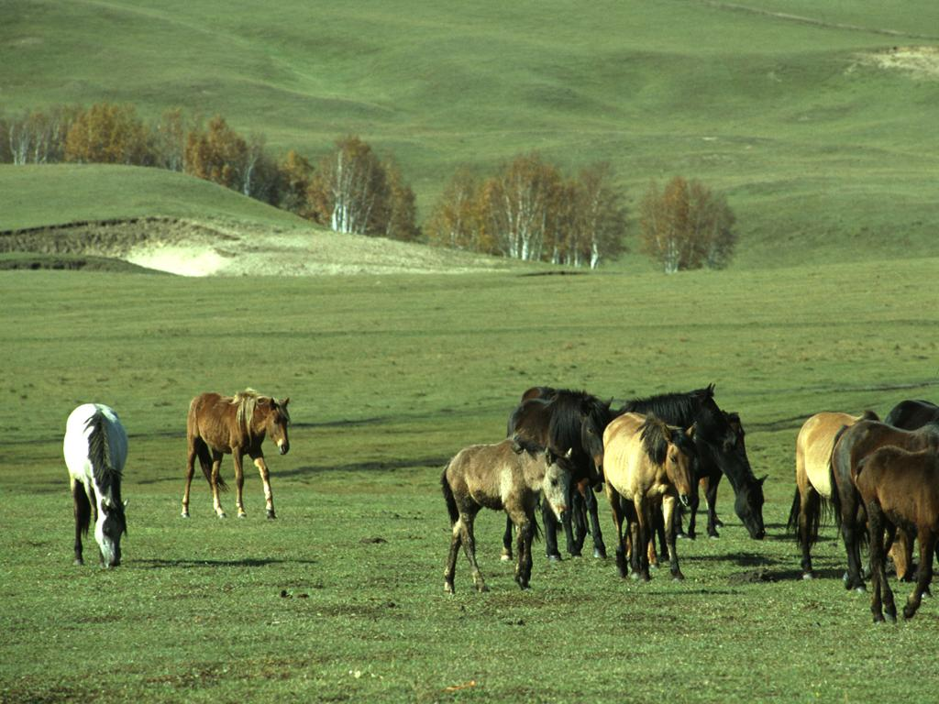
第五章 傅里叶变换
§5.1 傅里叶级数
5.2 傅里叶积分与傅里叶变换
5.3 δ函数

Slide 2
幂级数：
基函数：
泰勒级数

Slide 3
§5.1 傅里叶级数
（一）、周期函数的傅里叶展开
考虑的函数族
为基本函数族
设f(x)为周期为 2l 的函数
将f(x)展开

Slide 4
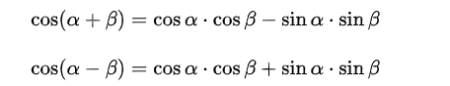
正交函数族

Slide 6
称为周期函数的傅里叶系数

Slide 7
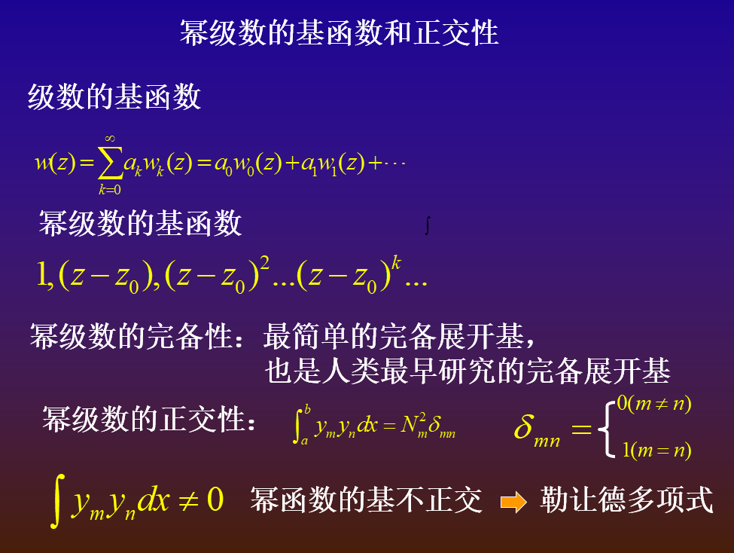
傅里叶级数的完备性
傅里叶级数的完备方程：注意P70页5.1.6修正
傅里叶级数：正交且完备

Slide 8
狄里系利条件：(傅里叶级数收敛条件）
若f(x)满足：(1)、处处连续，或在每个周期有有限个第
一类间断点（第一类间断点：跳跃间断点，可 去间断点；第二类间断点：无穷间断点）
(2)、或在每个周期有有限个极值点，级数收敛
(在连续点x)
级数和=
(在间断点x)
注意不一定连续
非初等函数
（二）、奇函数与偶函数的傅里叶展开
奇函数

Slide 10
偶函数

Slide 11
（三）、定义在有限区间上的函数的傅里叶展开
定义在有限区间上的函数，如在(0.l)上的f(x)，使延拓成为g(x)在(0,l)上有g(x)≡f(x) 傅里叶展开
但要根据具体情况进行偶延拓，或奇延拓
进行奇延拓成奇周期函数
进行偶延拓成偶周期函数
（四）、复数形式的傅里叶级数

Slide 12
f（x）为实函数

Slide 13
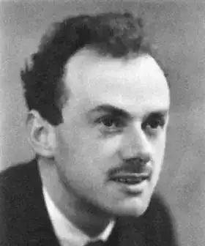
向量空间
Hilbert空间
函数空间
向量空间：线性空间-欧几里得空间
范数
Hilbert空间：无限维向量空间
Paul Dirac(1902-1984)
函数空间：
函数内积
狄拉克符号
ρ(x)为权函数，一般情况ρ(x)=1
函数空间里的算符：
利用空间的线性将积分转化为形式上的乘法

Slide 14
函数空间的基
基函数的性质
正交性
归一性

Slide 15
函数空间的基
若
为一组正交归一的基函数
基函数的展开

Slide 16
基函数的展开
为一组正交归一的基函数

Slide 17
基函数的完备性
Parseval方程
对于正交归一的基组
Parseval方程等价于基函数级数存在且收敛

Slide 18
向量空间
Hilbert空间
函数空间
正交性
归一性
完备性：Parseval方程

Slide 19
完备性的证明
f为实函数
注意正交性计算的共轭：

Slide 20
当f（x）为奇函数

Slide 21
当f（x）为偶函数

Slide 22
实数形式：
复数形式

Slide 23
实数形式：
归一性要求不一致
实数形式：
复数形式

Slide 24
定义在（- π ，π）上
a不是整数
例：
将f(x)展开成傅里叶级数
解：
偶函数展开

Slide 25
例：要求f(x)在它的定义区间的边界上为零，据此，展开
定义在（0，π）上
解：
进行奇延拓成奇周期函数

Slide 26
f(x)在它的定义区间的边界上为零，据此，展开
定义在（0，π）上
在（- π ，π）上
将f(x)展开成傅里叶级数
傅里叶级数的展开周期和展开形式由边界条件确定！

Slide 27
例：定义在（0，l）上的f(x)=x,在它的定义区间的边界上 f’(0)=0, f(l)=0，据此，展开f(x)为傅里叶级数
解：
周期变成了4l
f’(0)=0,?
δ函数

Slide 28
分部积分法

Slide 29
例：定义在（0，π）上的f(x)=x,在它的定义区间的边界上 f’(0)=0, f(l)=0，据此，展开f(x)为傅里叶级数
第一类边界条件
第三类边界条件
第二类边界条件

Slide 30
例：要求在（- π ，π）上, f(x)=x², 展开为Fourier 级数，在本题展开所得中置 x=0，由此验证
解：
f(x)=x²，为偶函数

Slide 31
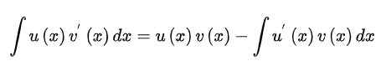
分部积分法
x=0

Slide 32
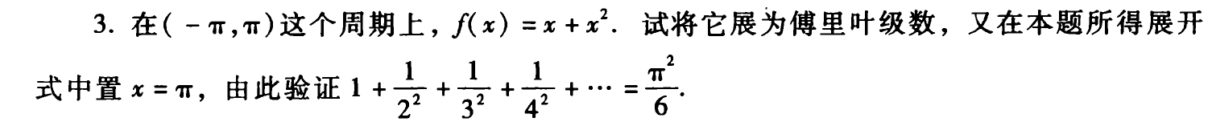
巴塞尔问题的傅里叶级数解法

Slide 33
定义在（- π ，π）上
a不是整数
例：
将f(x)展开成傅里叶级数
解：
偶函数展开
a为整数

Slide 34
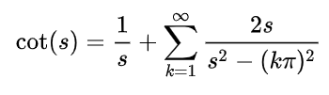

Slide 35

$$\frac{π^{2}}{6}$$
自然数倒数的平方和等于

Slide 36
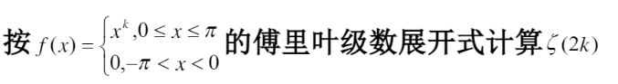
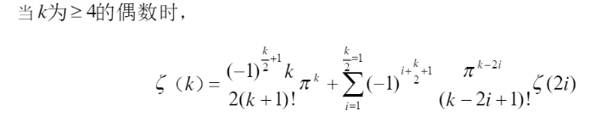
黎曼zeta函数的递推公式
https://wenku.baidu.com/view/a2219cd216fc700abb68fce9.html

Slide 39
令
傅里叶级数

Slide 40
$$\frac{π^{2}}{6}$$
自然数倒数的平方和等于

Slide 41
留数定理&无穷级数求和
求证：
证：
奇点：0，±k （k≠0）
k为一阶奇点，0为2n+1阶奇点（0为z/tanz的可去奇点）

Slide 42
0为2n+1阶奇点

Slide 43
为什么必须是2n？

Slide 44
留数定理
傅里叶级数
幂级数洛朗展开
展开基的变换

Slide 45
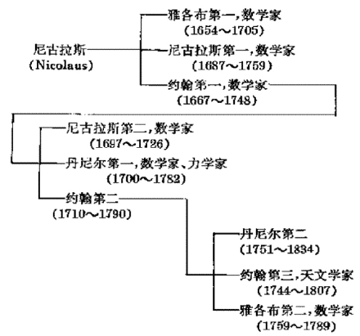
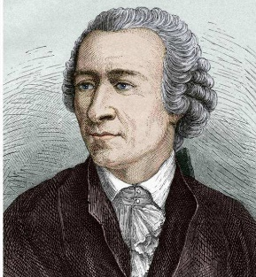
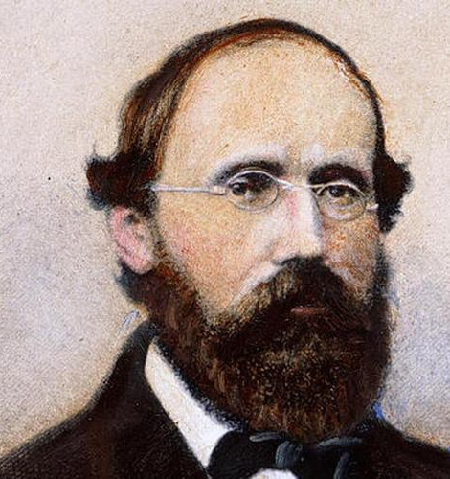
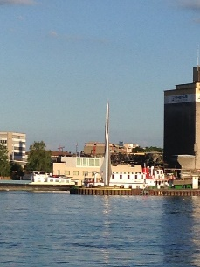
巴塞尔问题：伯努利家族和欧拉的家乡
1650年意大利数学家皮耶特罗·门戈利提出
1700左右 雅各布·伯努利计算了大量级数，但未能解决，1705年伯努利去世。
“假如有人能够求出这个我们直到现在还未求出的和并能把它通知我们，我们将会很感谢他。”
欧拉（1707-1783）
1735年欧拉给出了初步证明，年仅28岁
1744年欧拉给出了严格证明
1835年黎曼提出黎曼zeta函数
黎曼（1826-1866）
瑞士巴塞尔

Slide 46
巴塞尔问题：伯努利家族和欧拉的家乡
两个数都被a整除的概率：
归一化条件
若X和Y足够大且互质，则它们之间只有公因子1
两个足够大的数互质的概率为
勒让德互质定理

Slide 47
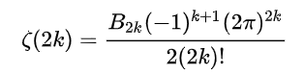
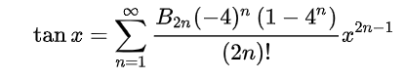
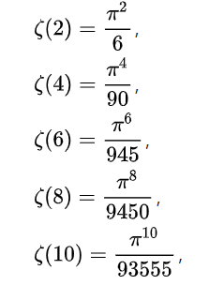
欧拉在18世纪计算了
伯努利数
黑体辐射：维恩近似
普朗克定律
统计力学
量子场论，弦论

Slide 48
§5.2 傅里叶积分与傅里叶变换
（一）、实数形式的傅里叶变换
设f(x)为定义在 -∞ <x <∞ 上的非周期函数
将f(x)看为周期函数 g(x)于周期 2l→ ∞ 的极限情况
将g(x)展开傅里叶级数
k=0, 1，2，...

Slide 49
l→ ∞

Slide 50
余弦项

Slide 51
正弦项

Slide 52
称为傅里叶积分
傅里叶变换式

Slide 53
为振幅谱
为相位谱

Slide 54
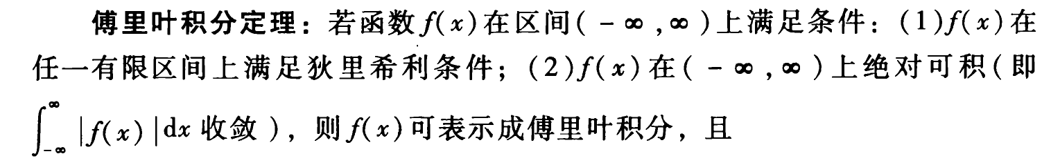
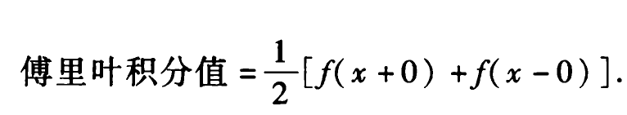
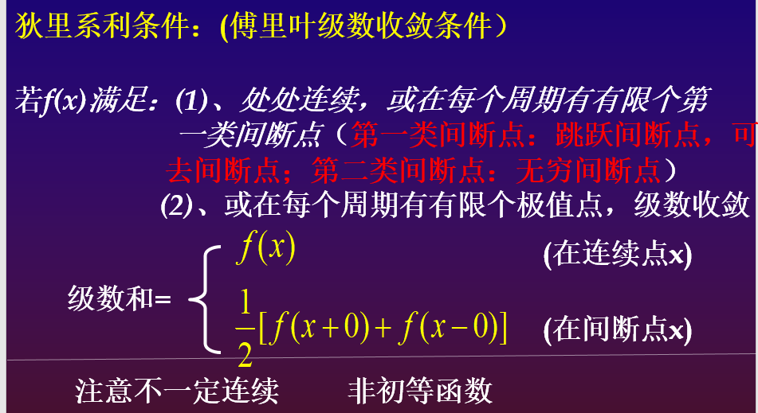
傅里叶积分定理
充分不必要

Slide 55
对于偶函数，有傅里叶余弦积分
对称写法

Slide 56
对于奇函数，傅里叶正弦积分
对称写法

Slide 57
例：将如图的单个矩形脉冲展为傅里叶积分
f(t)
h
o
t
-T
T
解：
偶函数，有傅里叶余弦积分
A(ω)与ω曲线称为频谱线

Slide 58
（二）、复数形式的傅里叶变换

Slide 59
第二个积分中，ω 换为 -ω

Slide 62
对称写法
10个最美的数学公式之一
记为
原函数
像函数

Slide 63
傅里叶积分定理
充分不必要

Slide 64
例：将如图的单个矩形脉冲展为
复数形式的傅里叶变换
f(t)
h
o
t
-τ/2
τ/2
解：

Slide 65
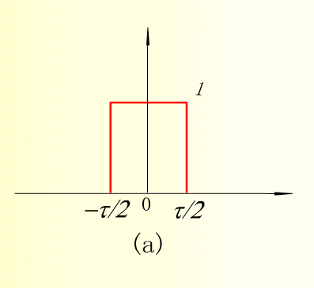
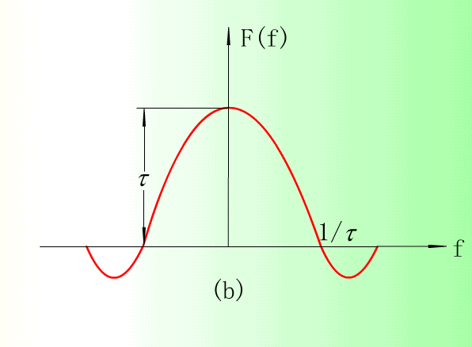

Slide 66
例：求函数
的傅里叶变换
解：
两次分部积分

Slide 67
例：求函数
的傅里叶变换
解：
偶函数

Slide 68
留数定理

Slide 72
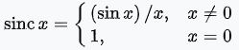
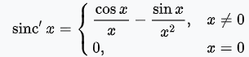
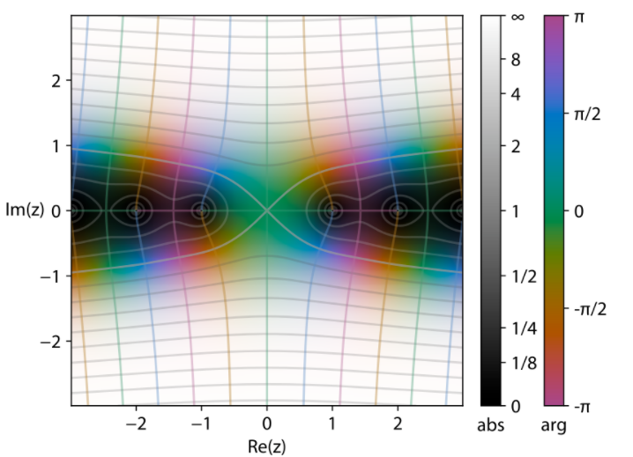
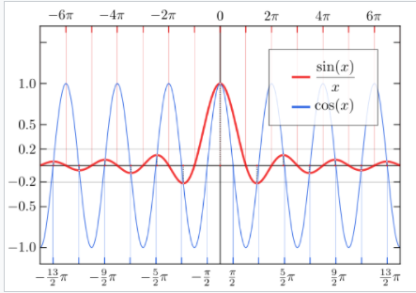
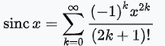
sinc函数
辛格函数，偶函数
z-w plane
泰勒展开

Slide 73
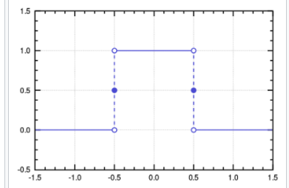
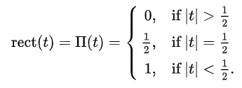
sinc函数
傅里叶变换和逆变换
矩形函数

Slide 74
sinc函数
积分性质
可以这么做吗？

Slide 75
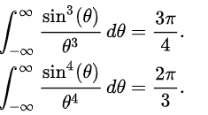

Slide 76
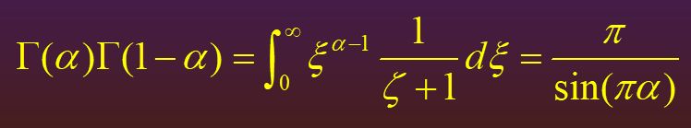
sinc函数
倒数
反常积分
级数
与Γ函数的关系
余元公式

Slide 77
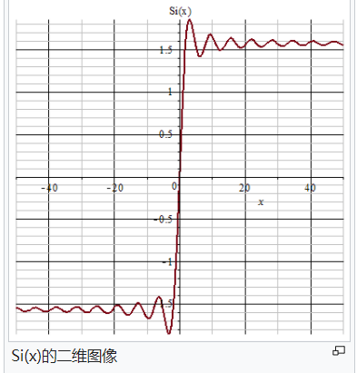
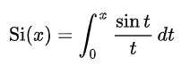
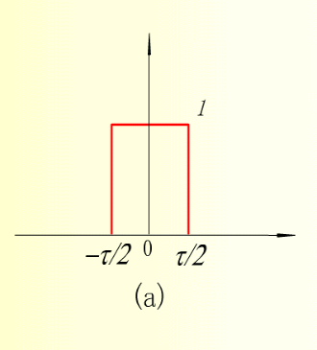
Sinc&Si函数
元函数
Sinc滤波器
理想滤波器：
时域
频域
时域积分

Slide 78
（二）、傅里叶变换的性质
（1）、线性定理
如：
则
证明：

Slide 79
（2）、导数定理
证明：

Slide 81
（3）、积分定理
证明：
而

Slide 82
（4）、相似定理
证明：

Slide 83
（5）、延迟定理
证明：

Slide 84
（6）、位移定理
证明：

Slide 85
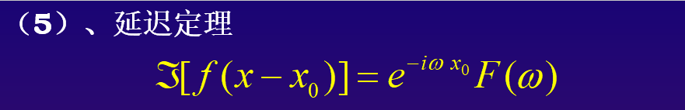
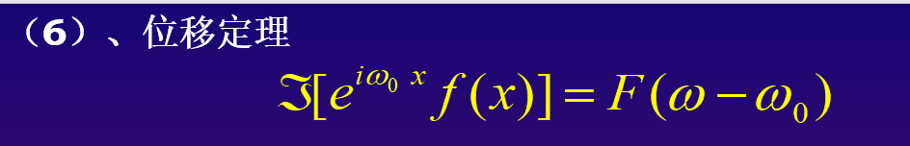

实空间的位移
频谱的位移
指数表示波函数的最大优势！

Slide 86
（7）、卷积定理
若
其中
称为 f₁(x)与 f₂(x) 的卷积
证明：

Slide 87
令

Slide 88
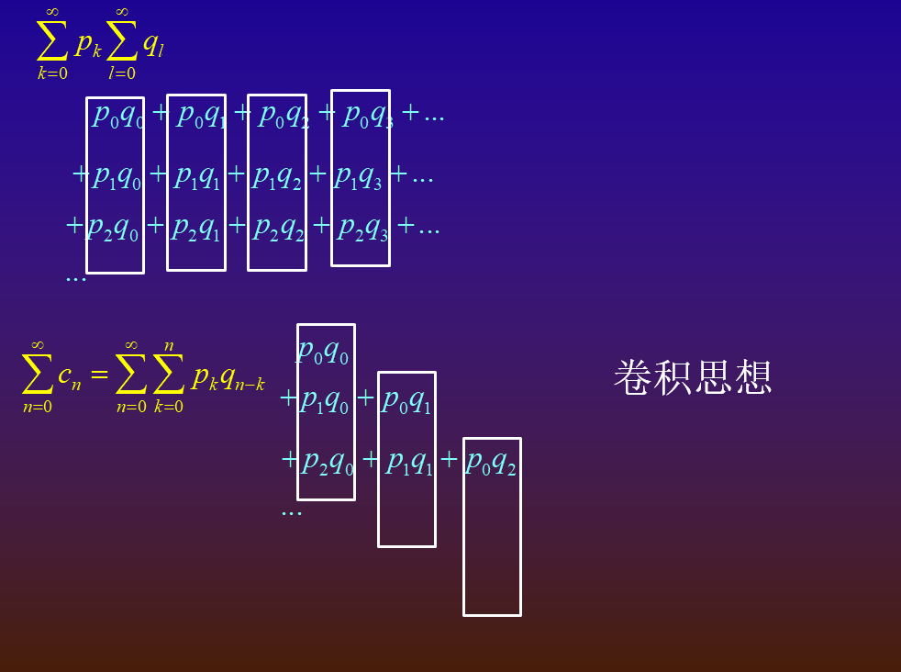
卷积的数学意义
和乘积
卷积的和

Slide 89
卷积的物理意义
男朋友主动示好的频率：f（t）
信号函数
女朋友接受的效果函数：g（t）
（大概率可能随时间衰减）
响应函数
卷积核
总效果： h（t）
注意这里面的积分上下限和傅里叶变换中的不一样
为什么？
函数空间

Slide 90
（四）、多重傅里叶积分
周期函数 f(x, y, z) 展开为 F(k₁, k₂, k₃)
对称写法

Slide 91
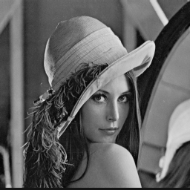

Slide 92
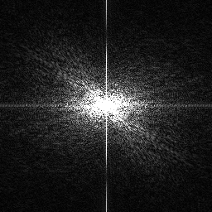

Slide 93
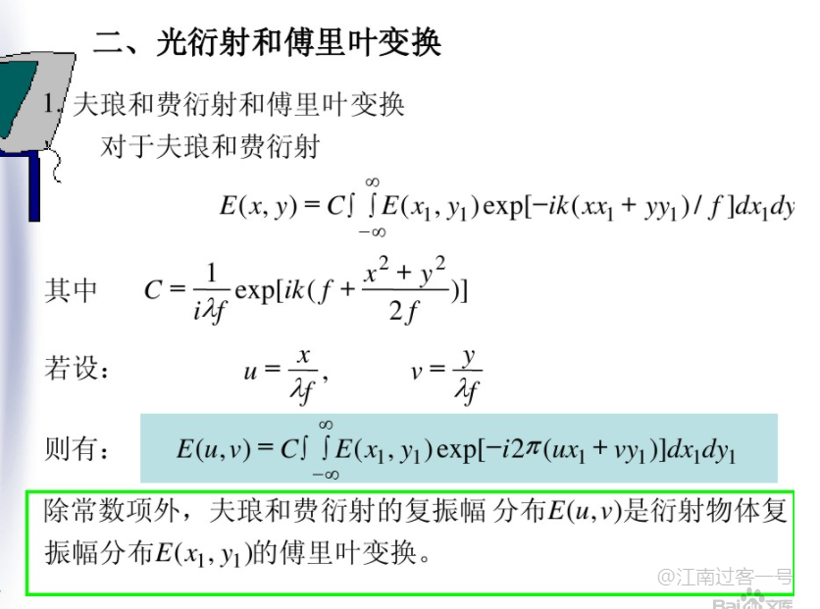
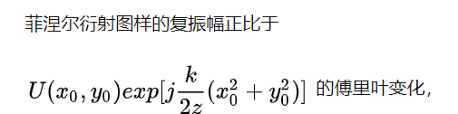
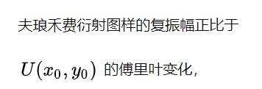
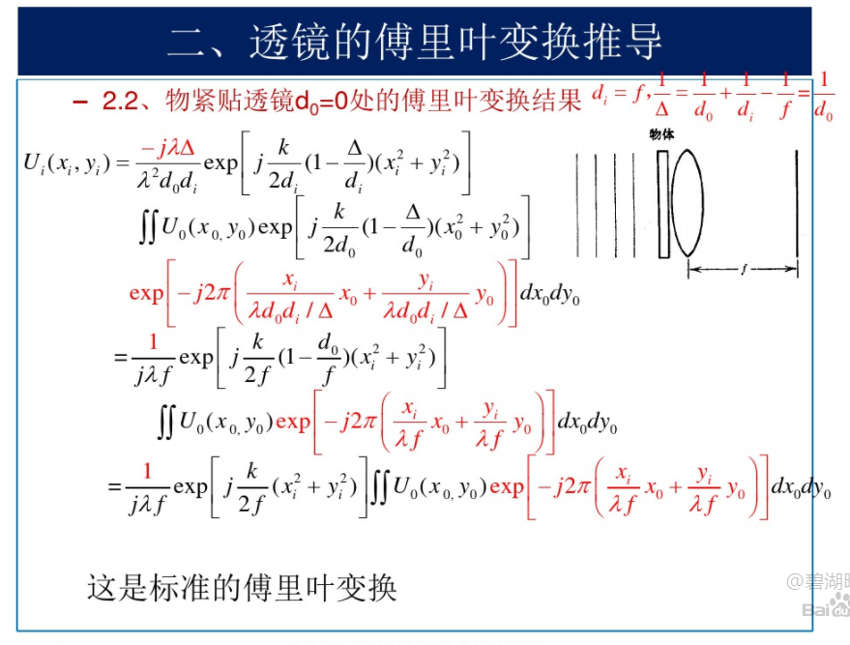
傅里叶光学：
1.夫琅禾费衍射
衍射函数是屏函数的傅里叶变换
夫琅禾费衍射&菲涅尔衍射
https://zhuanlan.zhihu.com/p/97966516
2.透镜的物面和焦面
焦面是入射面的傅里叶变换
傅里叶透镜
全息：
焦面可以完全还原入射面的信息
信息论：信息在解析变换中不会丢失！

Slide 94
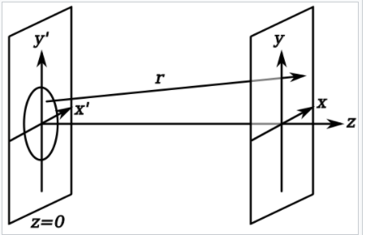
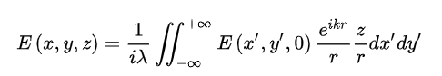
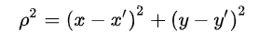
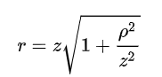
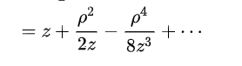
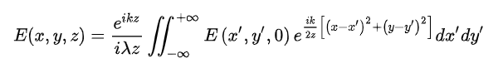
菲涅尔近似：

Slide 95
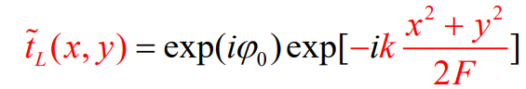
透镜的作用
透镜的物面和焦面
焦面是入射面的傅里叶变换
傅里叶透镜

Slide 96
快速傅里叶变换
计算物理
https://zhuanlan.zhihu.com/p/31584464
卡脖子问题
硬件
生态
软件

Slide 97
第72页（第四版） 第65页（第五版）：
第2题；第3题；第4题中（2），（4）；第5题中（2）；
第6题中（1）
第81页（第四版） 第73页（第五版）：
第1题；第3题；第5题。

Slide 98
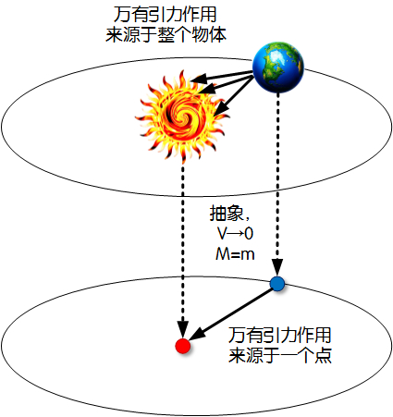
5.3 δ函数
质点
质点的密度！
点电荷
量子的经典极限

Slide 99
5.3 δ函数
（一）、δ函数的引入
考虑一维金属线的密度
若总质量为1集中在x=0处，则
定义满足以上关系的函数称为δ函数

Slide 100
更一般
(1)、若总质量为m集中在x=a
处，则质量密度
又如电荷密度
(2)、 δ函数为广义函数
函数的极限！

Slide 101
（二）、δ函数的性质
（1）、
或
证明：
对于任意 ε >0 ,有

Slide 102
对于 -ε <ξ <ε , ε→0 ,有
或
（2）、
τ−τ+dτ 时间间隔冲量
瞬时力

Slide 103
瞬时力
（3）、
偶函数
奇函数
证：

Slide 104
（4）、
若f(x)为x₀ 处连续的普通函数，则
证：
得证
例：

Slide 105
（5）、如 ϕ(x)=0 的实根为 x_{i}，且全为单实根
（6）、
证明：

Slide 106
δ函数的特点和注意事项：
1. 广义（！）函数：本身不连续，但可以求导
2. 多数情况出现于积分中
非积分的情况要特别小心
3. 可以进行“广义”傅里叶变换
4.广义函数的引入会导致一系列函数性质的变化
实数i的引入
数域
考研考试！
δ函数的引入
函数

Slide 107
（7）、阶跃函数
阶跃函数可以求导了！！！

Slide 108
（8）、符号函数

Slide 109

（9）、矩形脉冲函数

Slide 110
（三）、δ函数的傅里叶变换

Slide 111
（四）、δ函数的表示
（1）、sinc函数表示法
x=0，∞
x≠0，不存在
广义函数，本身携带了极限的部分
广义函数

Slide 112
（2）、矩形脉冲表示法

Slide 113



（3）、高斯函数表示法
组合数
高斯函数基本概念：
幅度，平均值，方差
正态分布：期末成绩
证明：高斯函数的傅里叶变换还是高斯函数。高斯函数是傅里叶变换的本征函数

Slide 114

例：求常数A的傅里叶变换
解：

Slide 115
例：求符号函数
的傅里叶变换
解：

Slide 116
例：求阶跃函数
的傅里叶变换
解：

Slide 118
例：在边界条件 f’(0)=0 下，把定义在（0，∞）上得函数 f(x)=1-H(x-a) 展开为傅里叶积分
解：
偶延拓，有傅里叶余弦积分

Slide 119
证明：
正交性
即证明
证明：
Sinc函数的相关性质：https://ir.nctu.edu.tw/bitstream/11536/44018/1/750401.pdf

Slide 121
为一组正交基，可以对任意函数
进行展开
小波变换
信号处理
Sinc函数的相关性质：https://ir.nctu.edu.tw/bitstream/11536/44018/1/750401.pdf

Slide 122

广义函数对数学的冲击
Dirac告诉学物理的学生不要烦恼方程的物理意义，而要关注方程的美。这个建议只对那些于数学纯粹之美非常敏锐的物理学家才有用，他们可以仰赖它寻找前进的方向。这种物理学家并不多——或许只有狄拉克本人。 ——Steven Weinberg
Paul Dirac（1902-1984）
1933年因Dirac方程和薛定谔分享诺贝尔奖
Dirac δ函数

Slide 123


古典函数
连续，可导，可积
δ函数
既不连续，也不可导也不可积
但是有导数，有积分。
引入δ函数之后，不连续不可导的阶跃函数也有了导数
1927，Dirac提出δ函数

Slide 124



广义函数：函数的极限
泛函分析：函数的函数称为泛函
分布论：distribution theory
Laurent Schwartz,1950年因分布论获得菲尔兹奖

Slide 125
狄拉克方程：“人类开过的最重的根号”
薛定谔方程
相对论
根号怎么办？
不存在这样的数！

Slide 126

不是数，那它到底是啥
数
矩阵？
N×N的矩阵
N≥4

Slide 127



若α_{i}为2×2矩阵，最多只有3个α_{i}
泡利矩阵

Slide 128


若α_{i}为4×4矩阵，被称为γ矩阵，一组最多可以建立5个γ矩阵。
泡利矩阵表述
标准表述
构建方法不唯一：
Clifford代数

Slide 129


推广到n维
p为奇数
Hurwitz定理
von Neumann定理

Slide 130
Dirac在数学上的主要成就和数学思想
Dirac符号
函数空间
广义函数
Dirac δ函数
Schwartz分布论
Dirac方程
Clifford代数
Dirac：物理学定律必须具有数学美！

Slide 131


万物皆数，如果有东西不是数，那就创造一个数
先把工具用起来，数学的严谨性交给数学家去处理

